Slide 1
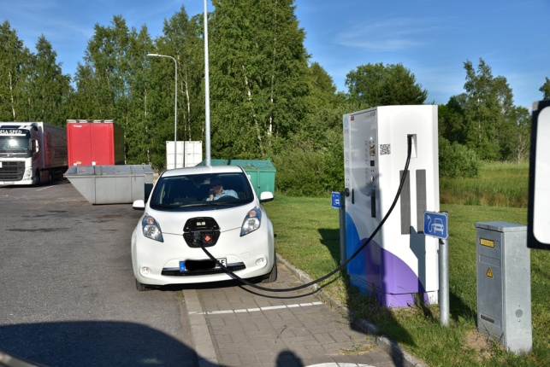
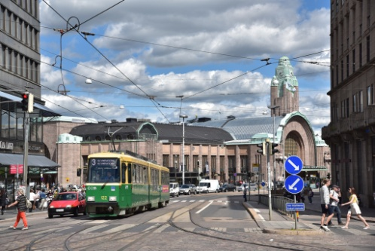
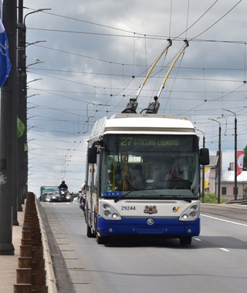
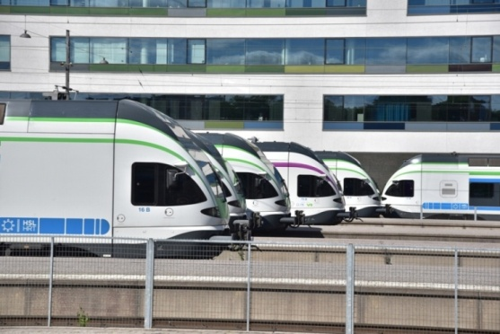
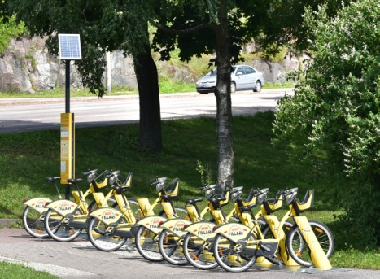
Grüne Mobilität
Sieben Thesen zu:
Mobilität – Elektro­Autos und Dieselskandal

Slide 2
1. Grüne Mobilität setzt auf - Verkehrsvermeidung - Fußwege und Fahrrad, wo möglich - einen GUTEN, Benutzer-freundlichen Nah- und Fernverkehr - und – wo ein Auto gebraucht wird – auf e-Autos

Slide 3
2. Wir verbessern die Bedingungen für Fußgänger und Radfahrer umgehend durch den Ausbau der Infrastruktur (z.B. Radschnellwege, möglichst kreuzungsfreie Strecken) und die Schaffung zahlreicher neuer Verknüpfungspunkte zum Umsteigen mit guter Infrastruktur (z. B. gesicherte Fahrrad-Unterstellplätze mit Lademöglichkeit).

Slide 4
3. WIR fördern die Innovation! Die Antriebe aller Verkehrsmittel (Autos, LKW, Bussen, Lokomotiven, Schiffen, Flugzeugen u.a.) ersetzen wir durch gesetzliche Vorgaben (Einführung der „blauen Plakette“ o.ä.) – jeweils so schnell wie möglich und technisch machbar – durch Motoren ohne oder mit geringst möglichen Luftbelastungen (CO₂, NO_{x}, Feinstaub …).

Slide 5
4. Wir sorgen für Luftreinheit! - Mit uns wird es keine Messwertfälschung - keine entschärfte Auflagen, keine Freibriefe zum Betrug oder - kein Verwässern von nötigen Gesetzen durch Lobbyisten mehr geben

Slide 6
5. Wir sorgen für die Durchsetzung des Rechtes! - Wir stellen sicher, dass kriminelle Straftäter auch vor Gericht landen und verantwortliche Unternehmen die durch sie verursachten Kosten übernehmen müssen!

Slide 7
6. Wir fördern die Elektromobilität gezielt und wirksam, NICHT mit der „Gieskanne“ , durch: - schnellen und nachhaltigen Ausbau der Lade-Infrastruktur an den Fernstraßen UND in der Fläche - Schaffung EINFACHER, einheitlicher, übersichtlicher, kundengerechter und preiswerter Bezahlsysteme

Slide 8
7. Wir unterstützen „Mobilität“ statt „Autos“ Die Industrie muss künftig „Mobilität“ und nicht mehr „Autos“ zu verkaufen. In Car-Sharing und dem Lösen EINES Beförderungsentgeltes für den Weg von A nach B liegt die Zukunft. Wer das erkennt, macht auch in den nächsten Jahrzehnten Gewinne und garantiert Arbeitsplätze!

